Slide 1
眠活のすすめ
三越伊勢丹ソレイユ 8月度衛生委員会資料
IMGU 関連グループ支部Ⅱ
柘植

Slide 2
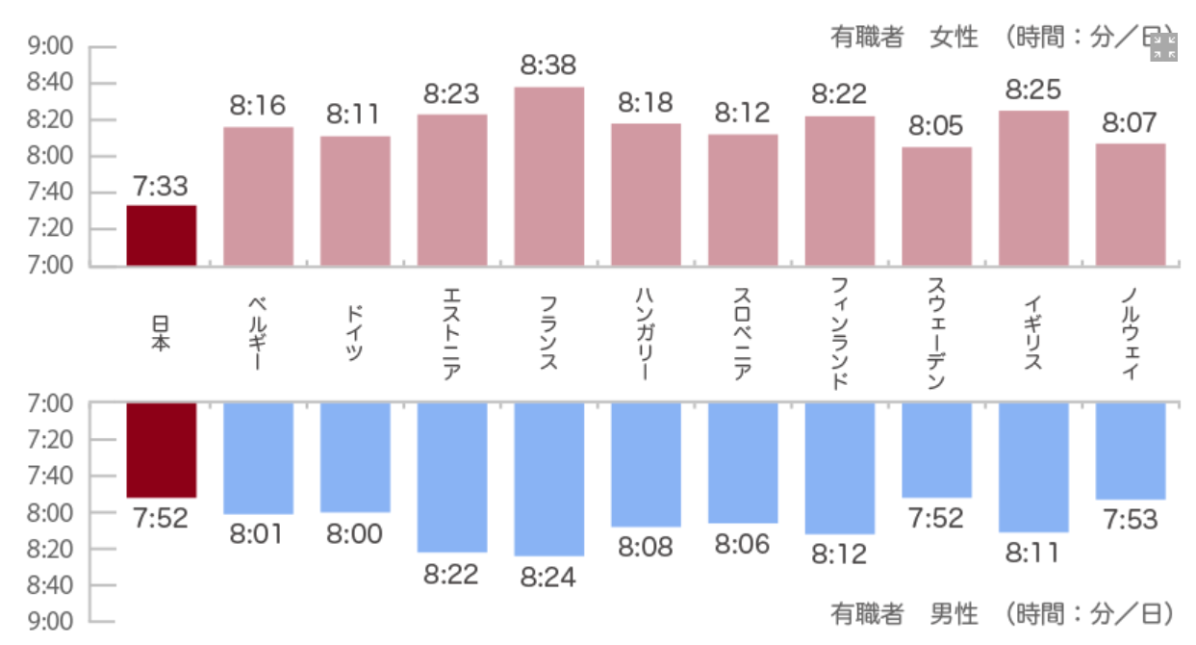
日本人は睡眠不足？
日本人の睡眠時間は先進国で最低レベルの6時間18分。
厚生労働省:e-ヘルスネット 就労者の睡眠時間の国際比較より
Notes:
就労者の男女別の睡眠時間を国際比較した結果です。日本人の、とりわけ女性は家事や育児の負担が大きいため男性よりもさらに睡眠時間が短く、平日・週末を問わず慢性的な寝不足状態にあると言えます。

Slide 3
慢性的な睡眠不足の影響による 経済損失は年間１５兆円！？
内訳 | 金額
眠気による作業効率の低下 | 3兆664億9390万円
人身事故 | 1226億6624万9000円
物損事故 | 1186億5464万4000円
遅刻 | 809億6374万4000円
欠勤 | 730億7133万1000円
・
・
・
Notes:
⇒眠気による作業効率の低下、ヒューマンエラーによる事故による実質的な損害、生活習慣病やうつ病のリスクによる医療への影響など
これに更に健康リスクが加わると、さらに巨額の損失が・・・！！

Slide 4
睡眠不足による健康リスク
慢性的な寝不足状態にある人は、
生活習慣病にかかりやすいことが明らかになっています。
生活習慣病
①高血圧
②糖尿病
③肥満
循環器系疾患
①脳血管疾患
②心疾患
Notes:
体内のホルモン分泌や自律神経機能への影響
①高血圧⇒一晩徹夜すると、およそ10ｍｍHg（ミリメートルエイチジー）血圧が上がる
②糖尿病⇒寝不足状態ではインシュリンに対する反応が鈍くなり血糖値が下がりにくくなる
③肥満⇒寝不足（4時間睡眠）を二日間続けただけで食欲を抑えるホルモンが減少し、
逆に食欲を高めるホルモン分泌が増える
実際に慢性的な寝不足状態にある人は糖尿病や心筋梗塞や狭心症などの冠動脈疾患といった生活習慣病に罹りやすいことが明らかになっています。

Slide 5
睡眠の役割
脳の休息
身体の休息
ストレスの消去
ホルモンバランスの調整
免疫力の向上
脳の老廃物除去
Notes:
身体の休息・・疲労回復の働きをする成長ホルモンの分泌によるもの
脳の休息・・脳は眠ることでしか休息ができない
ストレスの消去・・ストレスを受け続けると脳が疲れていく
ホルモンバランスの調整・・成長や代謝に関わるメラトニン、成長ホルモン、コルチゾールの分泌につながる
免疫力の向上・・免疫細胞の活動は睡眠時に促進される
脳の老廃物除去・・睡眠中に機能が活性化される。睡眠不足の場合、脳の老廃物の一種である「アミロイドβ」の沈着・堆積化が進み、認知症のリスクが高くなるといわれている

Slide 6
快眠の3つの条件 ①こころ ②からだ ③環境
日中の活動中に高くなった深部体温（脳や内装など体の内部の体温）が 夕方以降に低くなり、眠りの準備を始めます
次に入眠前に一旦体温が急激に降下するタイミングで、 自然な眠気が訪れ、質の良い睡眠がとれると言われています
この体温変化を促すためには、入眠前に心身ともにリラックスした状態になっていることが重要です
⇒リラックスとは温まって、緩まっていること

Slide 7
１．身体をほぐす①漸進的筋弛緩法 （1回2分程度）
電気を消して、ふとんに横になり、目をつむる
①右足にちからを入れて5秒⇒ストンと力を抜いて10秒休む
②左足も同様
③右手をぎゅっと握り5秒数え、手を開いて10秒休む
④左手も同様
⑤顔にちからを入れて5秒数え、10秒休む
⑥方にちからを入れて5秒数えて、10秒休む
⑦最後に全身にちからを入れて5秒数えて、10秒休む ①~⑦を3回繰り返す
※昼間に試したら終了後に消去法（手のひらを握る・開く、ひじを曲げる・伸ばす）を
忘れずにおこなってください
Notes:
楽な呼吸でOK。基本は鼻からすって、くちから吐く。はくときにミシミシしないように、ストンと。
ちからを抜くときも、ミシミシしないようにストンと。
足⇒かかとをふとんに付けた状態で上げる
手⇒グーでも、ペンギンの手でもOK.ちからを抜いたときに気持ちいいほうで
顔⇒変顔でOK
肩⇒上でも下でもOK。おしりをしめると更に全身一気にリラックスできる
・肩のちからが抜けているか、太ももがだらんとしているかがポイント
・ちからをいれることによって、抜きやすくするトレーニングで、緊張レベルを高いところから、どんどん下げていきます

Slide 8
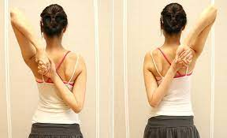
快眠体操①上半身をほぐす
BEFORE Check：右手・左手それぞれ背中で手をつなげるか
基本の姿勢：両手を肩において、腕が床と水平になるまで肘を上げる
①前後運動（各5回）
・うしろ⇒息をすいながら肘を後ろに引いて 肩甲骨を寄せるように胸を開く
・前⇒はきながら胸の前で肘同士がくっつくように背中を丸める
②上下運動（各5回）
・上⇒吸いながら肘を上げ、少し胸を開きながらわきの下を伸ばす
・下⇒はきながら肘を下げて背中を丸める
Notes:
ストレスや仕事環境によって無意識の緊張が入りやすい背中や肩の筋肉を緩め、
眠りにつきやすい血液循環の良いからだを目指します。
☆座ったままでやる場合は、おしりの骨ふたつをイスにしっかりつけ、背筋を伸ばす

Slide 9
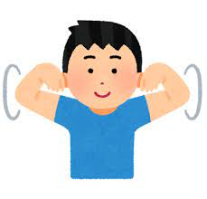
快眠体操①上半身をほぐす
③円運動（各5回）
・前まわし⇒肘を下から後ろにまわし、息を吸いながら円を描くように上まで上がったら、
ゆっくり息をはきながら肘を前でくっつけるように背中を丸める
・後ろまわし⇒息を吸いながら肘を前でくっつけるようにし背中を丸める。そのまま肘を
上に上げ、ゆっくり息をはきながら肘を後ろに回し胸を開く
AFTER Check：右手・左手それぞれ背中で手をつなげるか

Slide 10
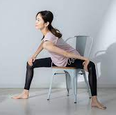
快眠体操②股関節・下半身を鍛える
BEFORE AFTER Check：まっすぐ立ち、床に手がつくか
基本の姿勢：椅子に浅く腰かけ、 おしりの骨ふたつ付けて背筋を伸ばして骨盤を立てる。 足を広げひざ下はまっすぐ下ろす
①ゆっくり息をはきながら、左肩を内側にたおす。
左手でひざを押しながら、左内もものストレッチ。 右も同様におこなう
Notes:
ぐっすり眠るためには日中しっかり身体を動かすことがポイントですが、ﾃﾞｽｸﾜｰｸで長時間同じ姿勢が続き活動量が少なくなっている方も多いのではないでしょうか。
まずは身体の基本部分をしっかり鍛えていくことが大切です。
イス1つでできる簡単な体操で鍛えていきます

Slide 11
快眠体操②股関節・下半身を鍛える
BEFORE AFTER Check：まっすぐ立ち、床に手がつくか
②椅子をはずし、しこふみのポーズのまま
・おしりを左右に軽く揺らす（20回）
・椅子におしりがつかないように、上下に細かくバウンド（20回）

Slide 12
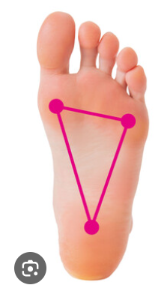
快眠体操③足裏を鍛える
足じゃんけん
グー⇒横アーチ
パー⇒内外側アーチ
チョキ（親指下の場合）⇒内側アーチ
チョキ（親指上の場合）⇒外側アーチ
Notes:
身体の末端部分である足裏が緩まって温まっていると、
睡眠に必要なメカニズムである「放熱」がスムーズに行われ、質の高い睡眠につながります
足じゃんけんのほか、ビー玉やゴルフボールを足の裏で踏み、縦横に動かすことで、
全身につながる足裏のツボが刺激されて、全身のほぐしに効果があると考えられます。

Slide 13
体内時計を整える、良質睡眠習慣
①朝、太陽の光を浴びる
②毎日同じ時間に起きる
③昼寝は15時前までの15分
④規則正しい食事、夜は消化によいものを寝る3時間前までに摂る
⑤週に5日、軽めの運動30分
⑥寝る前のカフェイン、お酒、ニコチンは避ける
⑦入浴は就寝１~2時間前がおすすめ。40度くらいの高すぎない湯温で
⑧夜間にTV,PC,スマホなどの明るい光を浴びない
⑨まくらは首まであて、背骨から首の骨に適度なカーブを
Notes:
★カフェインの覚醒作用は摂取後30分~60分後がピーク。４～5時間持続する

Slide 14
体内時計を整える、良質睡眠習慣
睡眠力を鍛えて 心身ともに健康な毎日を 送りましょう(´▽｀)

